Slide 1
НАША группа «ПОЧЕМУЧКИ» Старшая «А» компенсирующей направленности (ОВЗ)

Slide 2
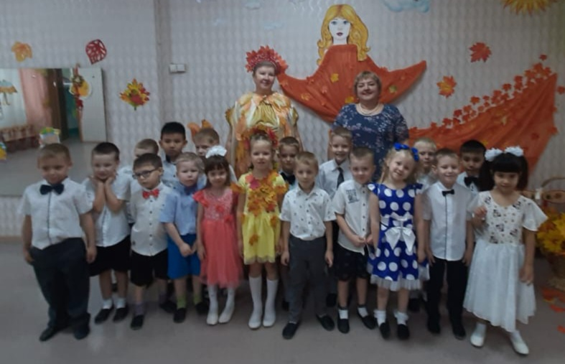
В группе 26 детей
5 девочек
21 мальчиков

Slide 3
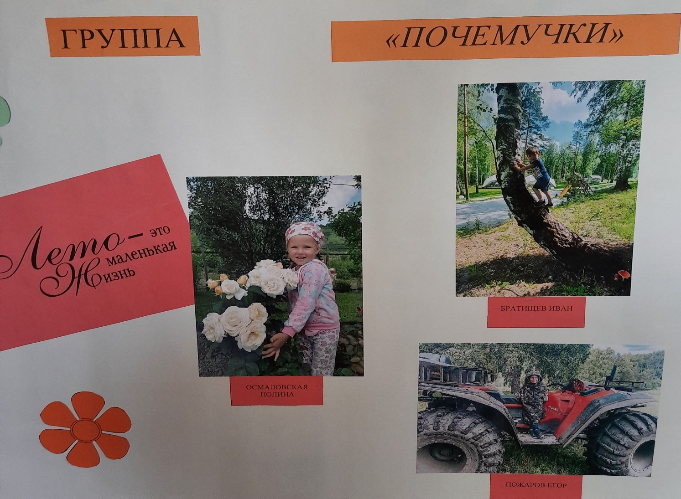
Конкурс
«ЛЕТО – это маленькая жизнь»

Slide 4
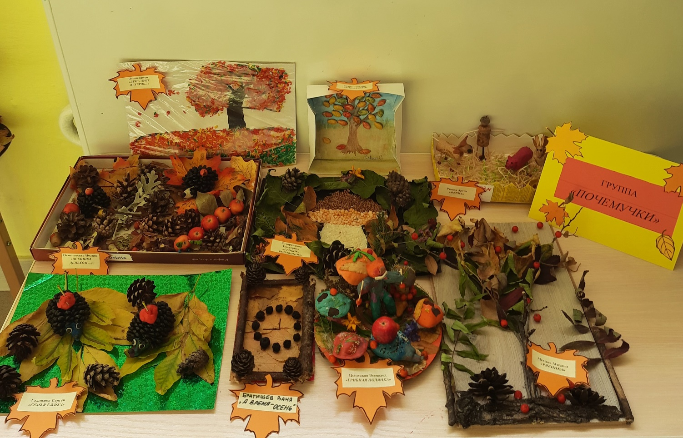
Выставка поделок
«ДАРЫ ПРИРОДЫ»

Slide 5
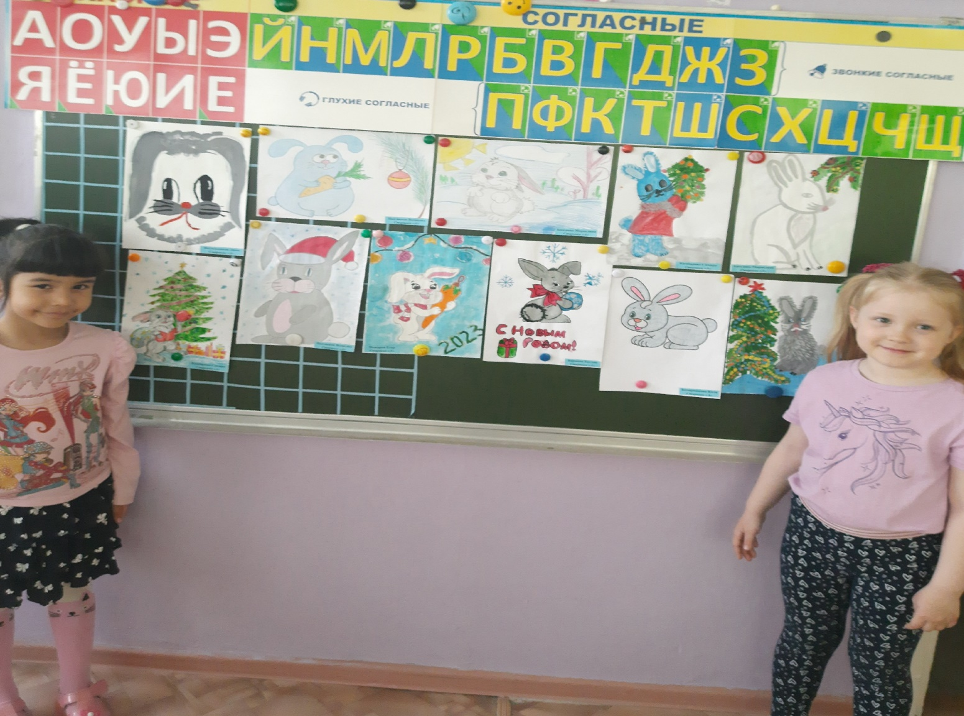
Место для иллюстрации к вопросу
Конкурс рисунков
«Символ года- 2023»

Slide 6
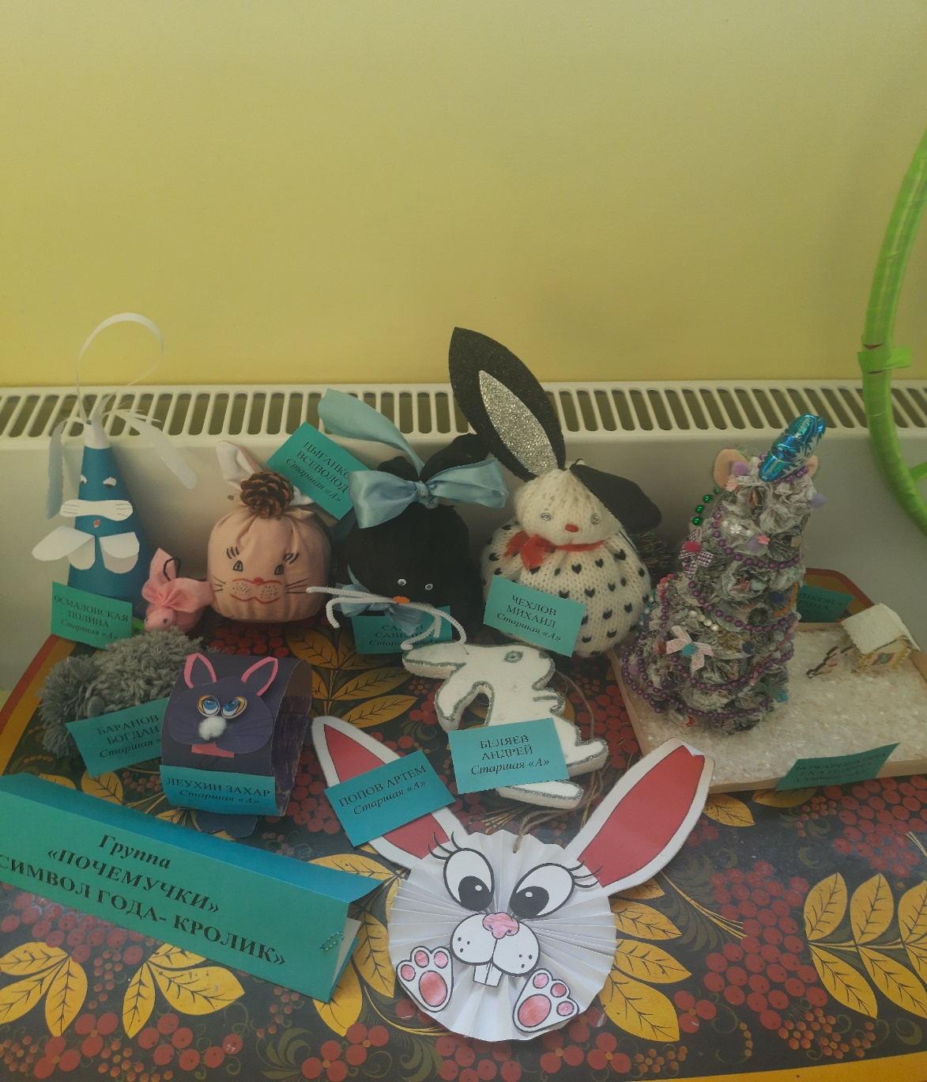
Конкурс
елочной игрушки
«СИМВОЛ ГОДА- КРОЛИК»

Slide 7
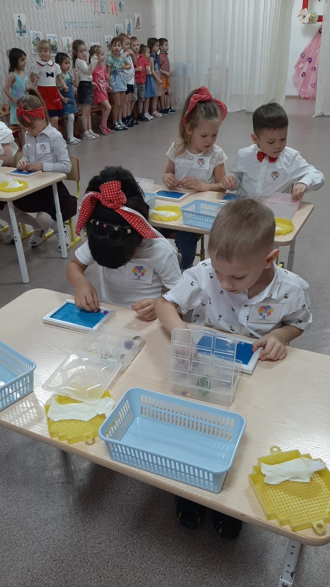
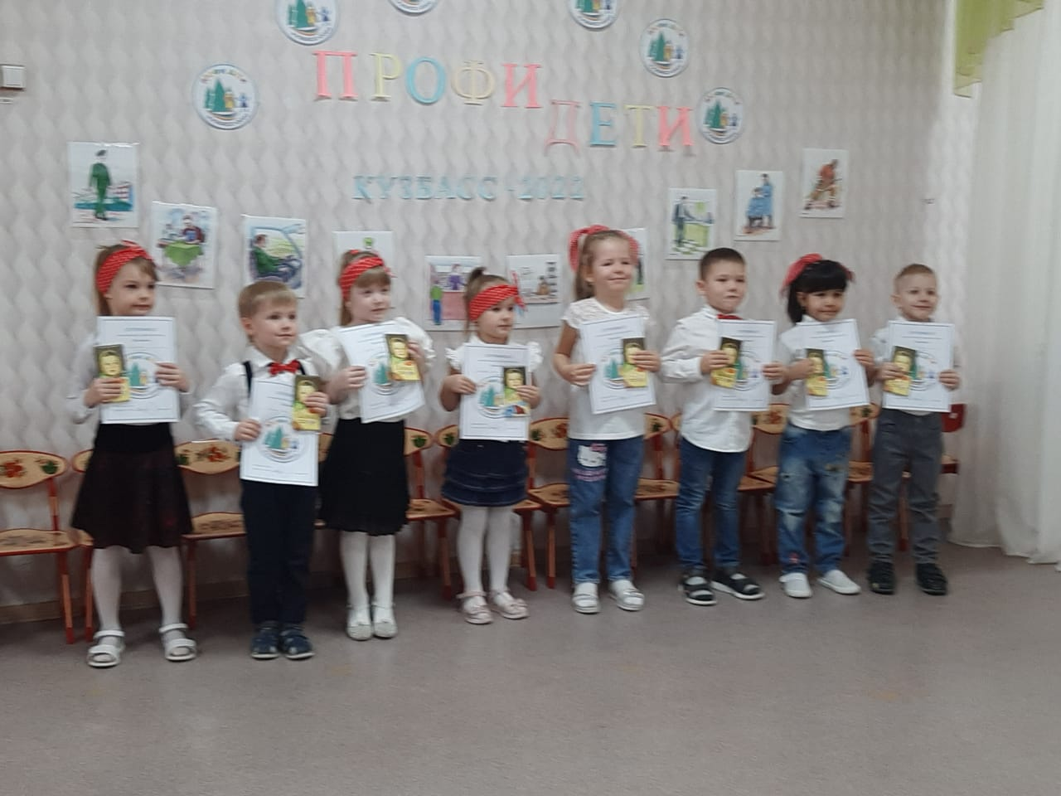
Место для иллюстрации к вопросу
Конкурс ДОУ
«Профи Дети»
Кузбасс 2022
(1 место)

Slide 8
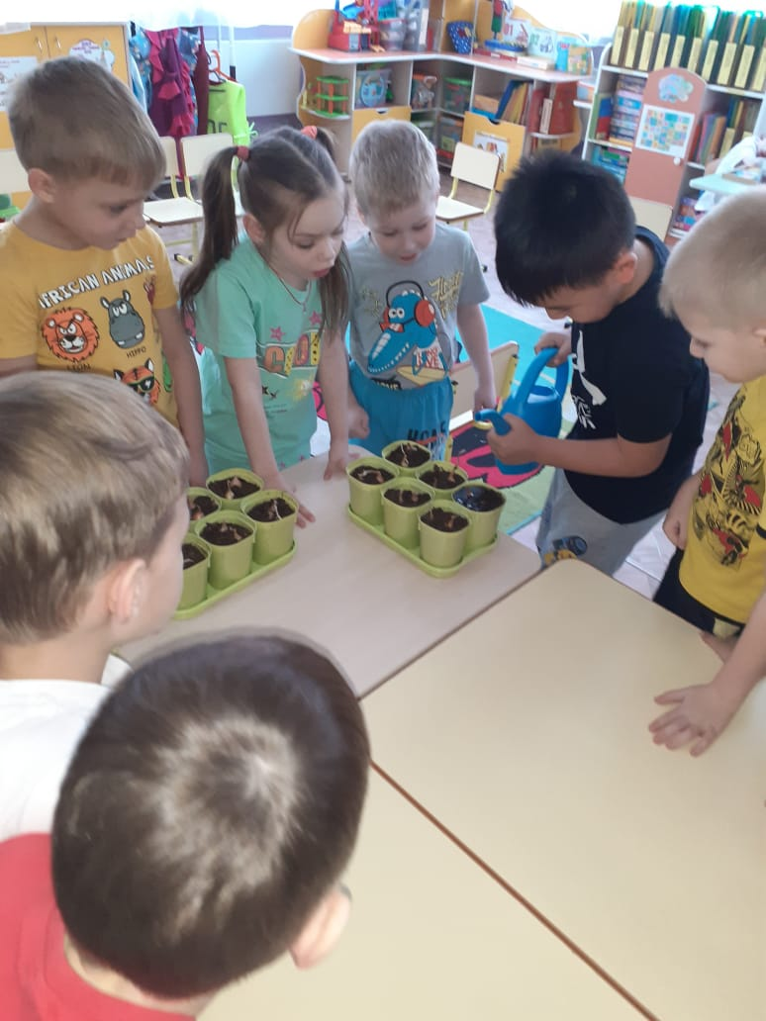
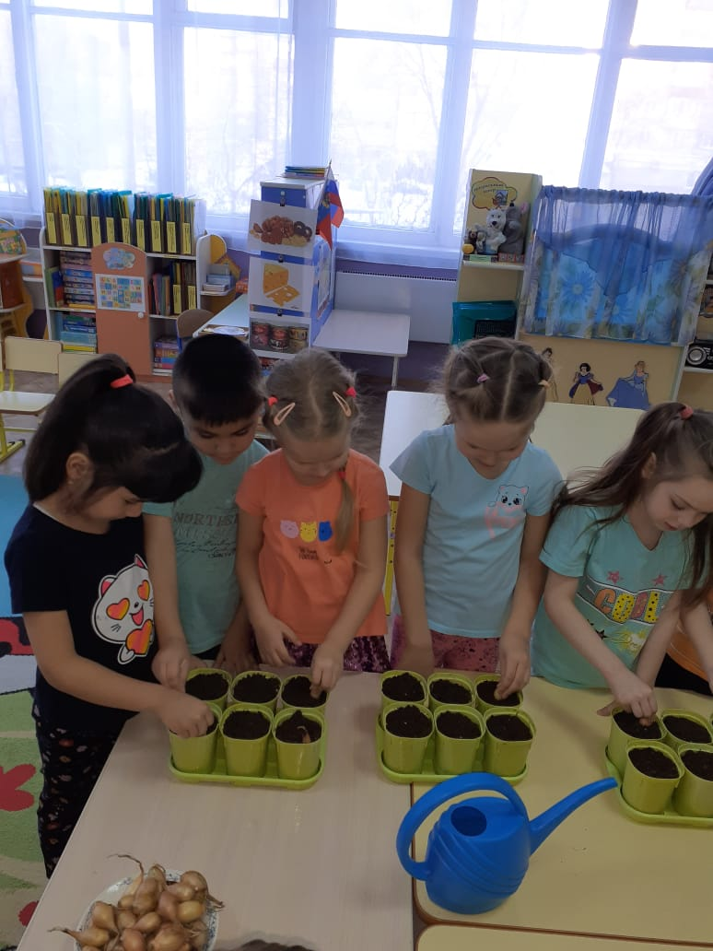
Место для иллюстрации к вопросу
Эксперементально-иследовательская деятельность
«Посадка лука»

Slide 9
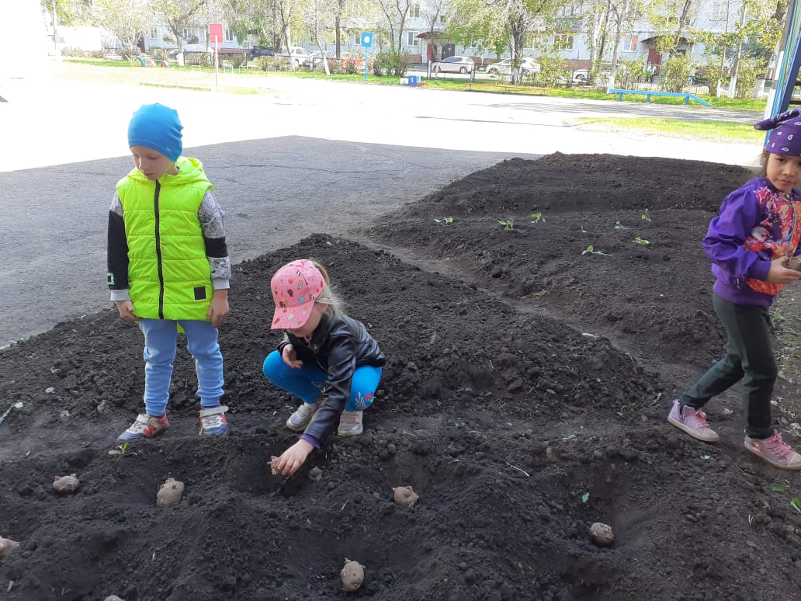
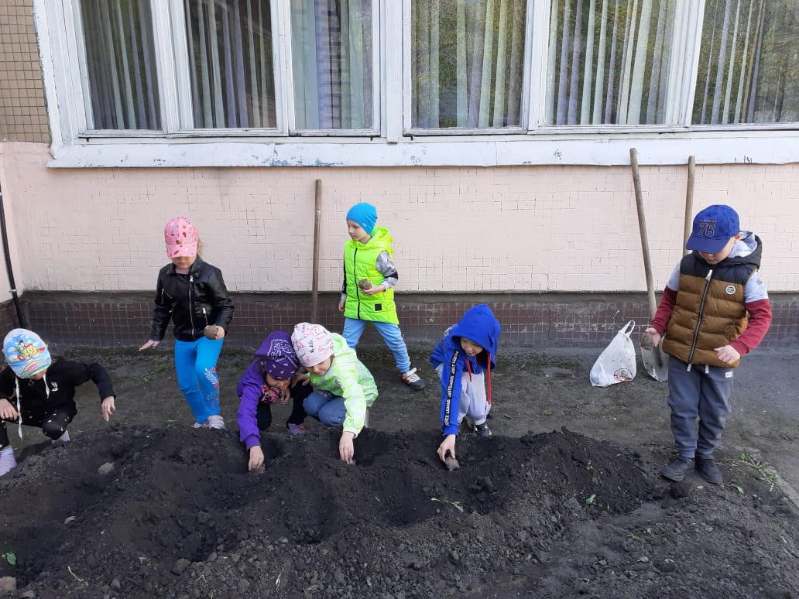
Место для иллюстрации к вопросу
«ПОСАДКА КАРТОФЕЛЯ»

Slide 10
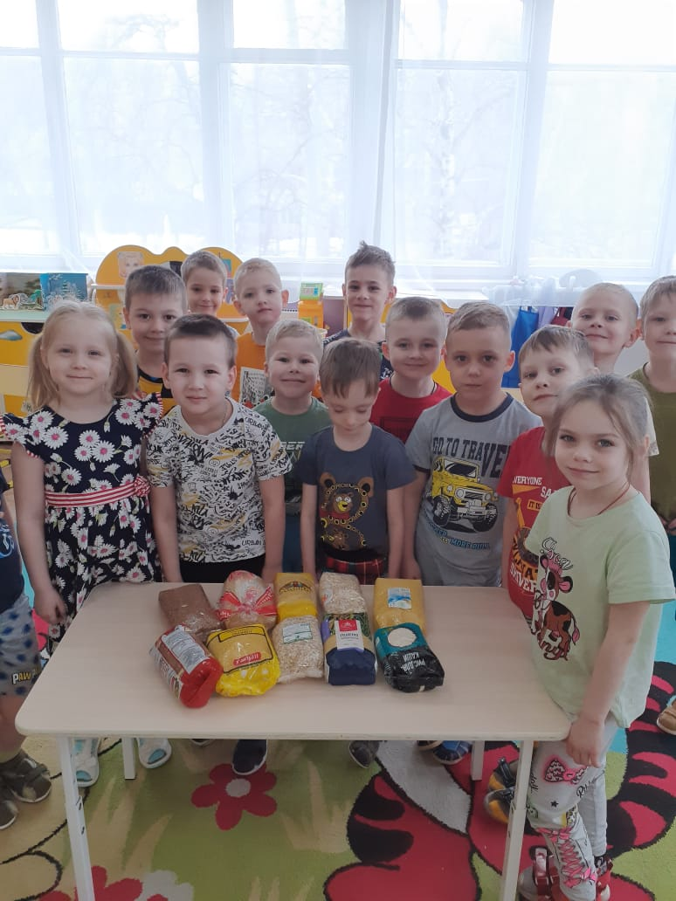
АКЦИЯ
«Помоги животным»

Slide 11
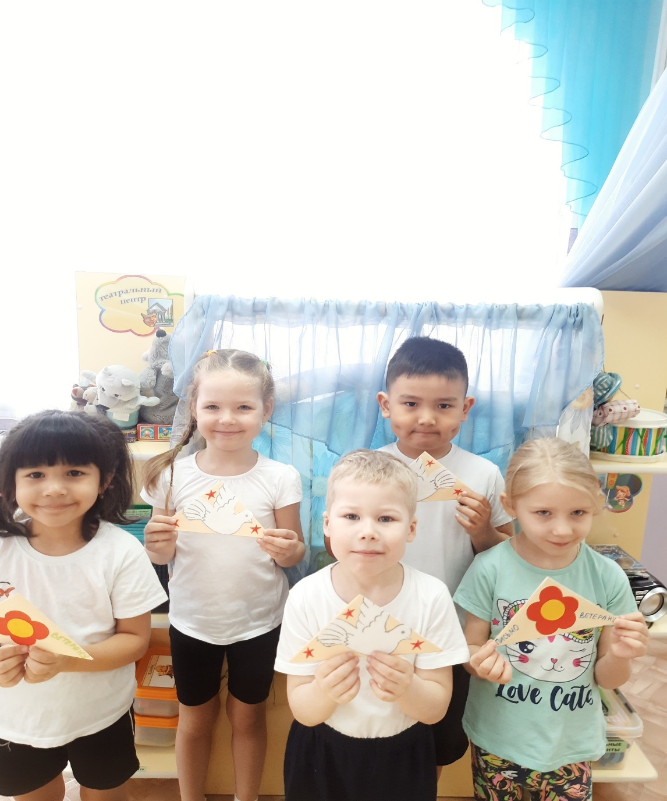
к вопросу
АКЦИЯ
«Письмо Ветерану»

Slide 12
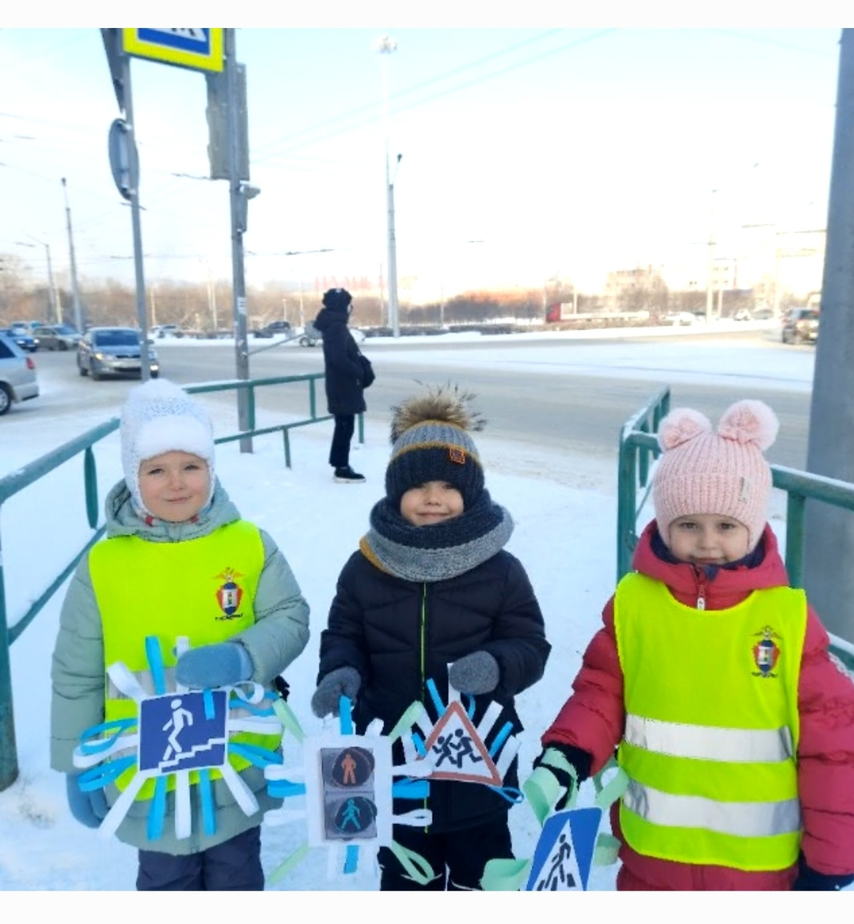
АКЦИЯ по ПДД
«Дорожный патруль»

Slide 13
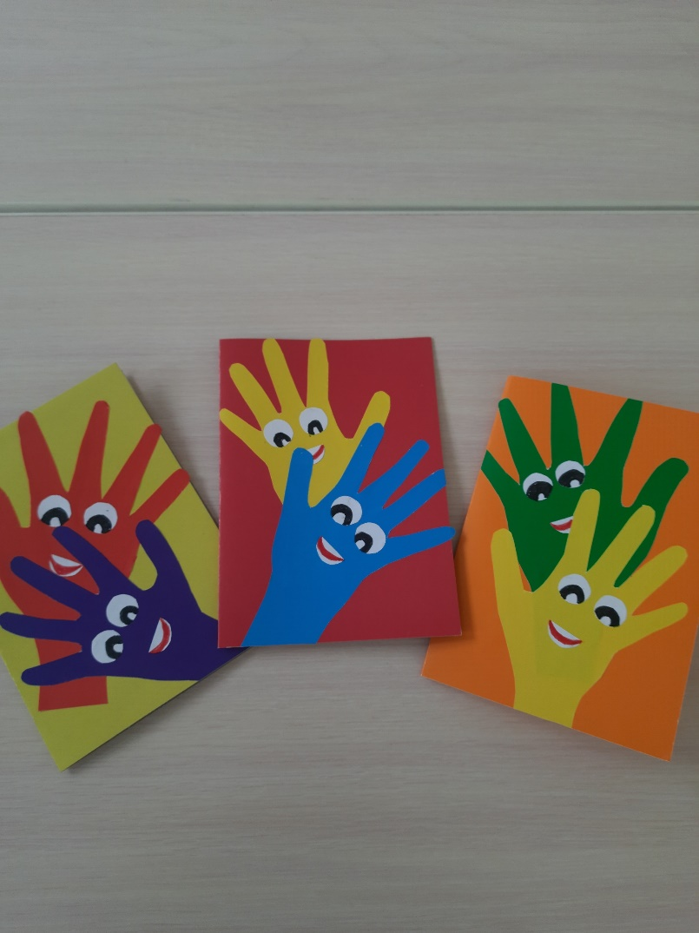
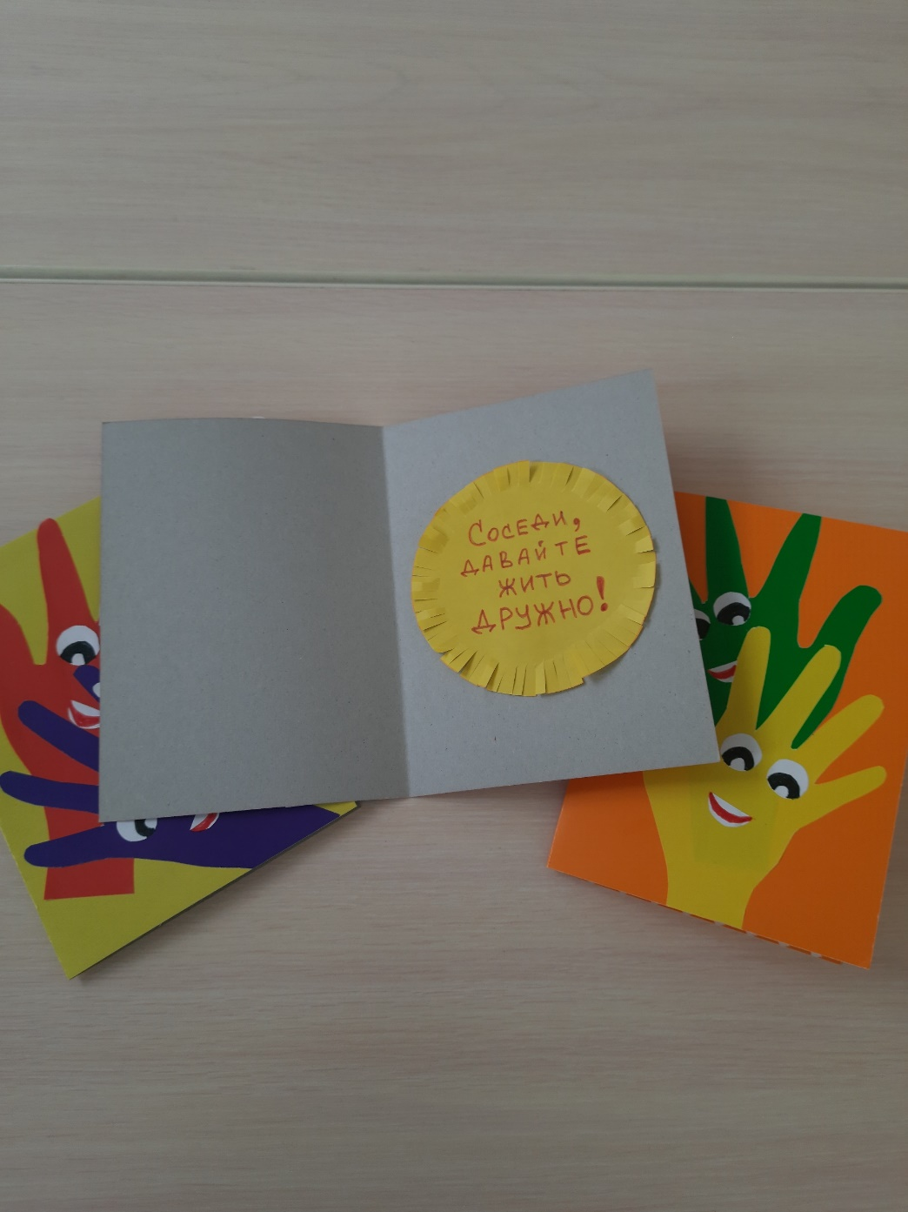
Место для иллюстрации к вопросу
АКЦИЯ
«Открытка ко Дню Соседа»

Slide 14
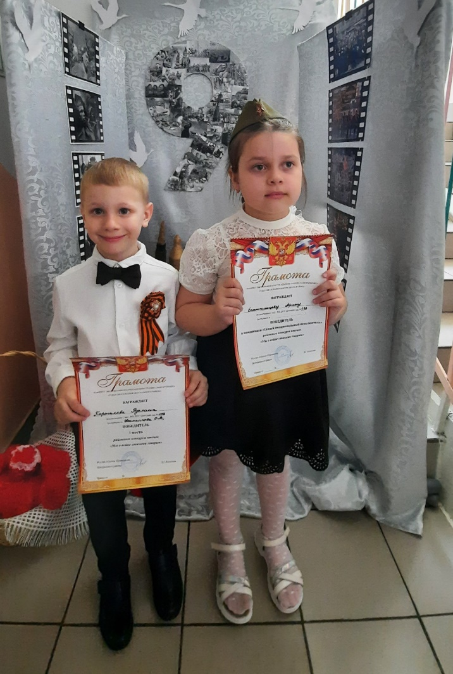
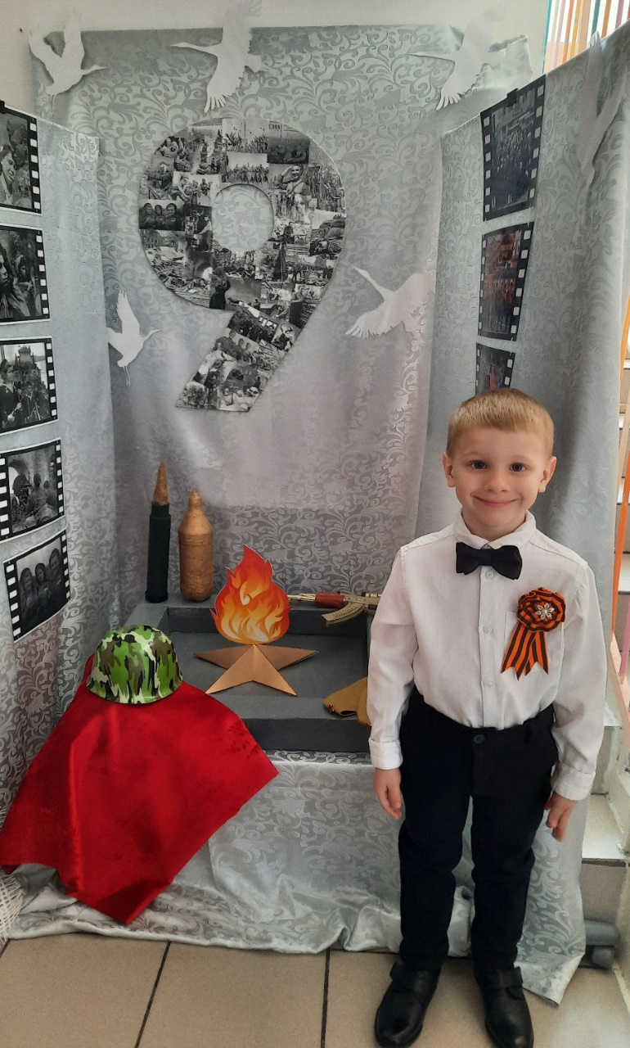
Районный конкурс чтецов
«Мы о войне стихами говорим»
(1 место)

Slide 15
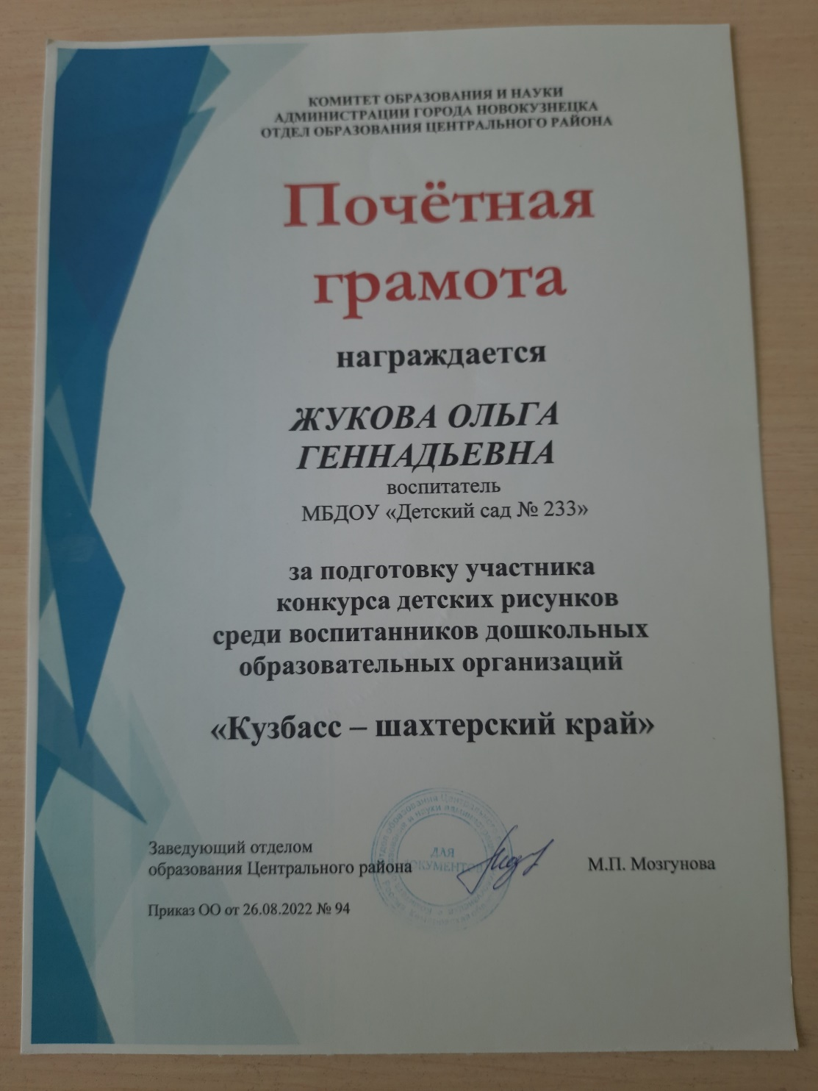
вопросу
Грамотой награжден
воспитанник
Цыганков Всеволод
за участие в конкурсе

Slide 16
Воспитанники нашей группы проходили занятия кружковой работы по ПДД
«БЕЗОПАСНЫЕ ДОРОГИ»
«Малыш и Фитнес»
«Веселые нотки»

Slide 17
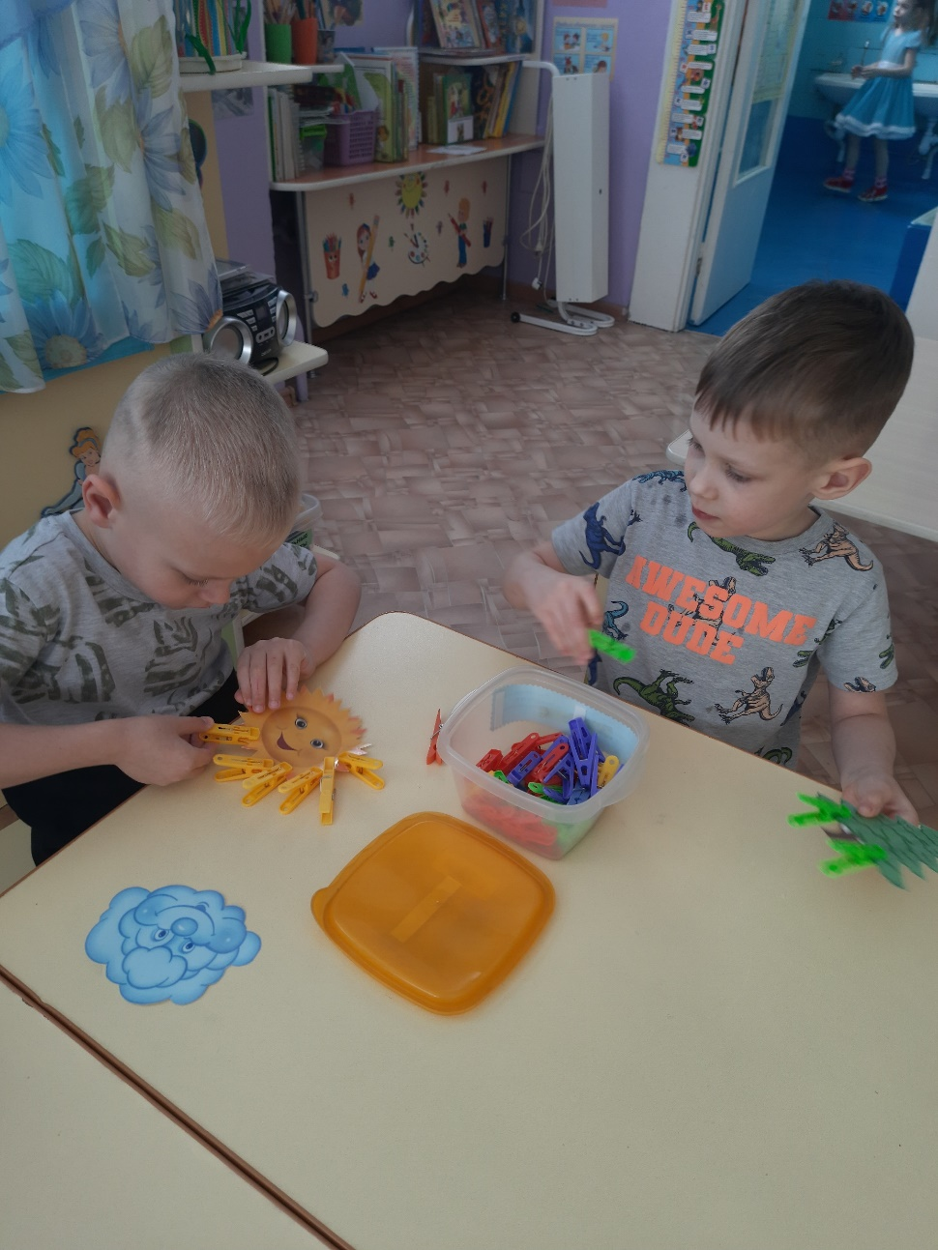
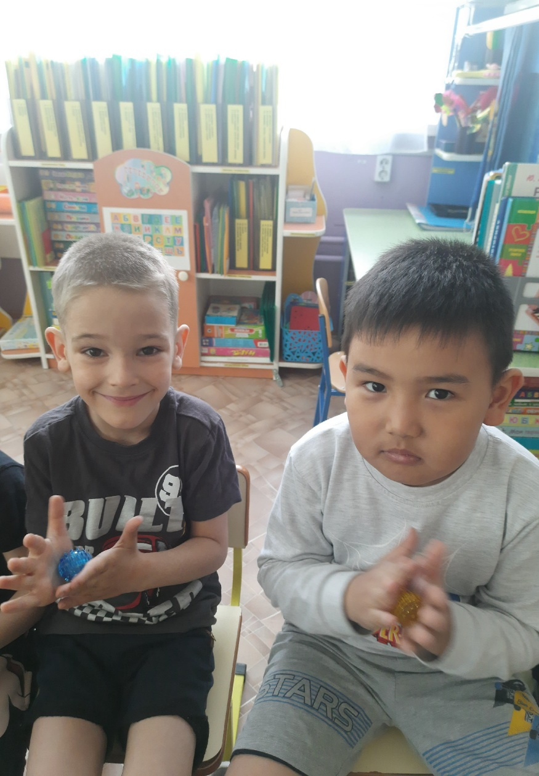
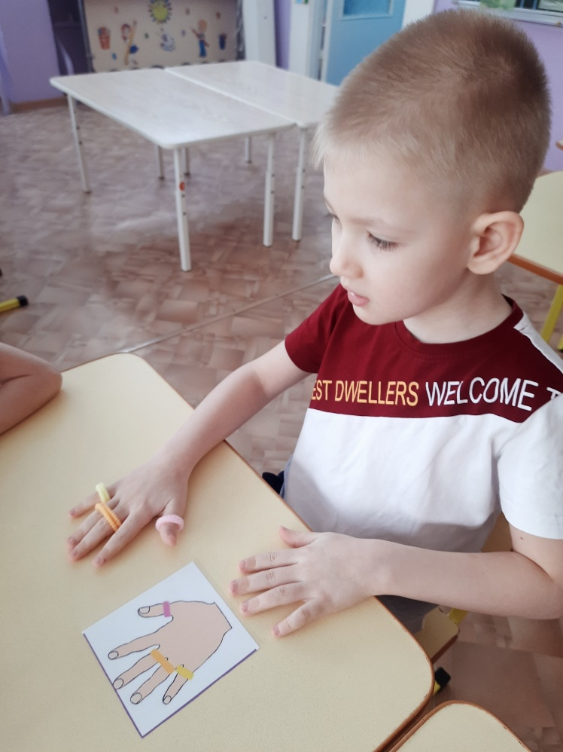
САМООБРАЗОВАНИЕ
«Развитие мелкой моторики»

Slide 18
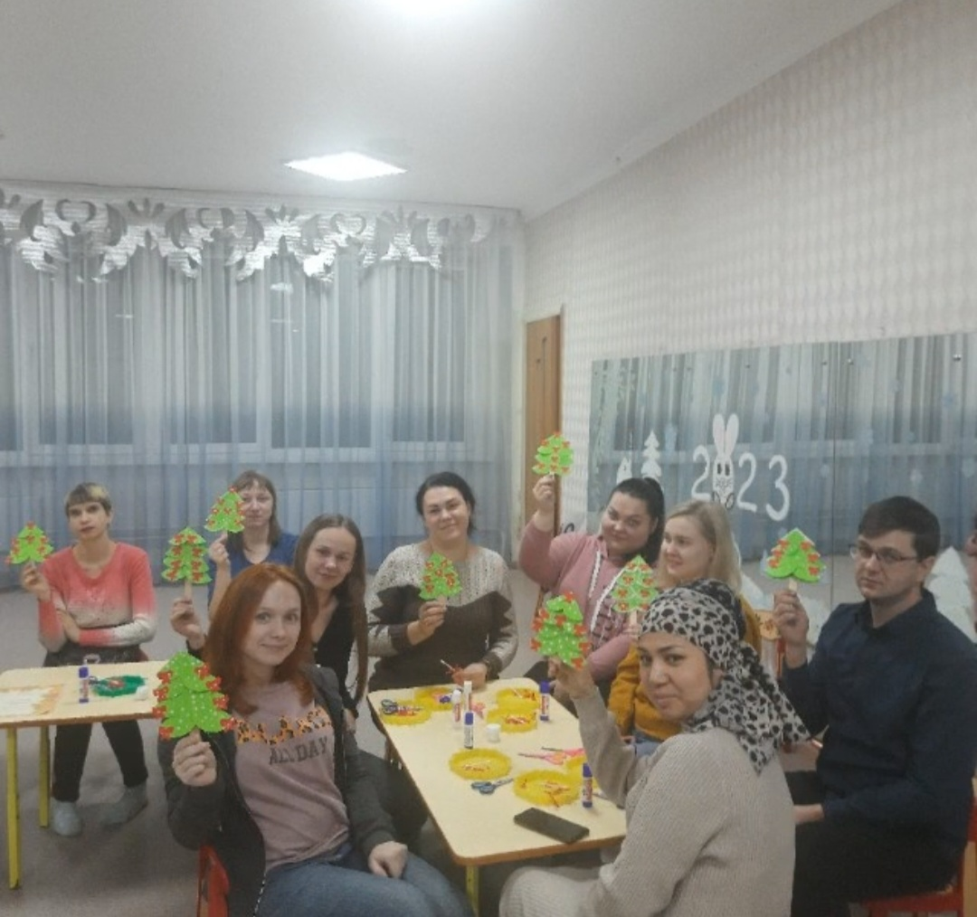
Мастер-класс
для родителей
«Елочка-красавица»

Slide 19
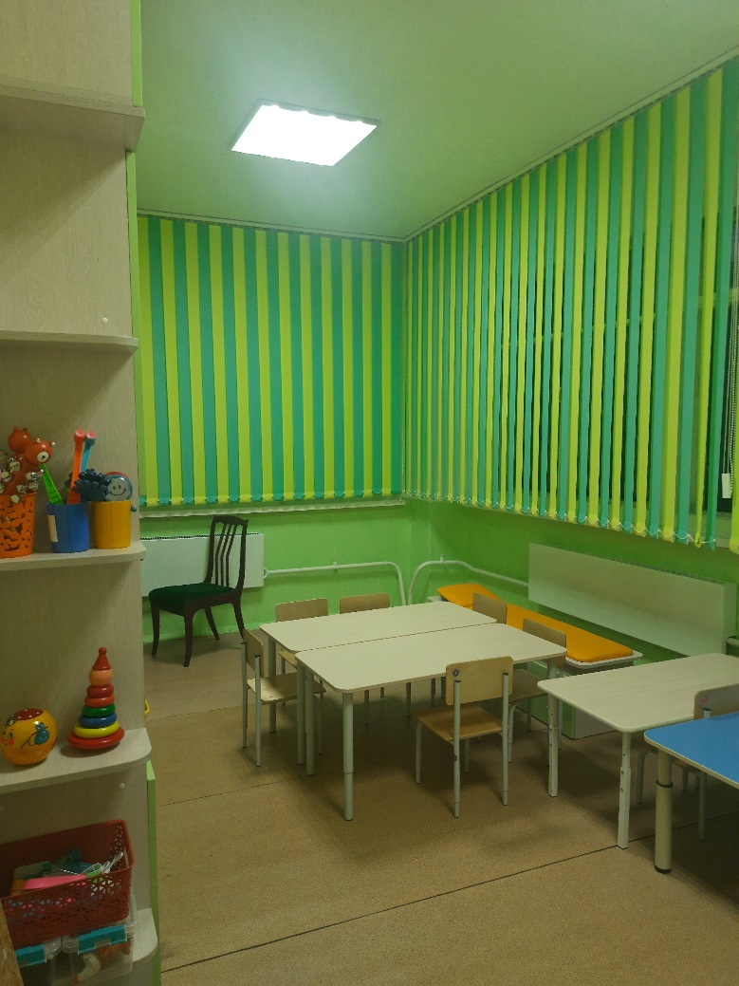
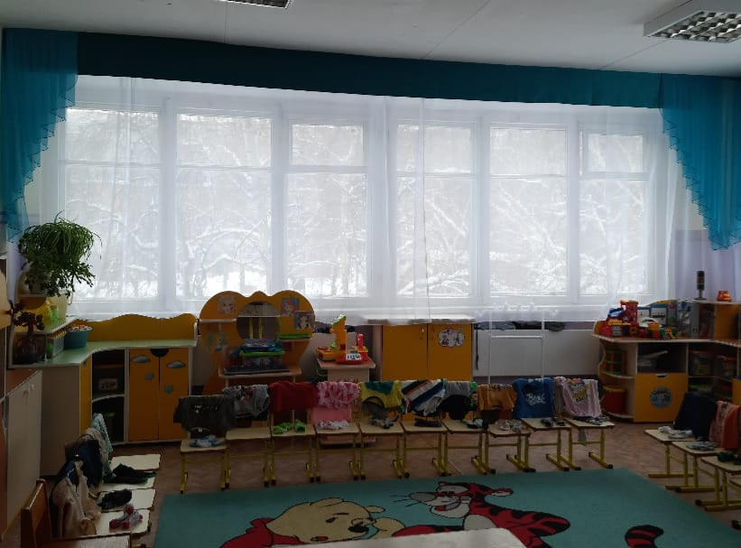
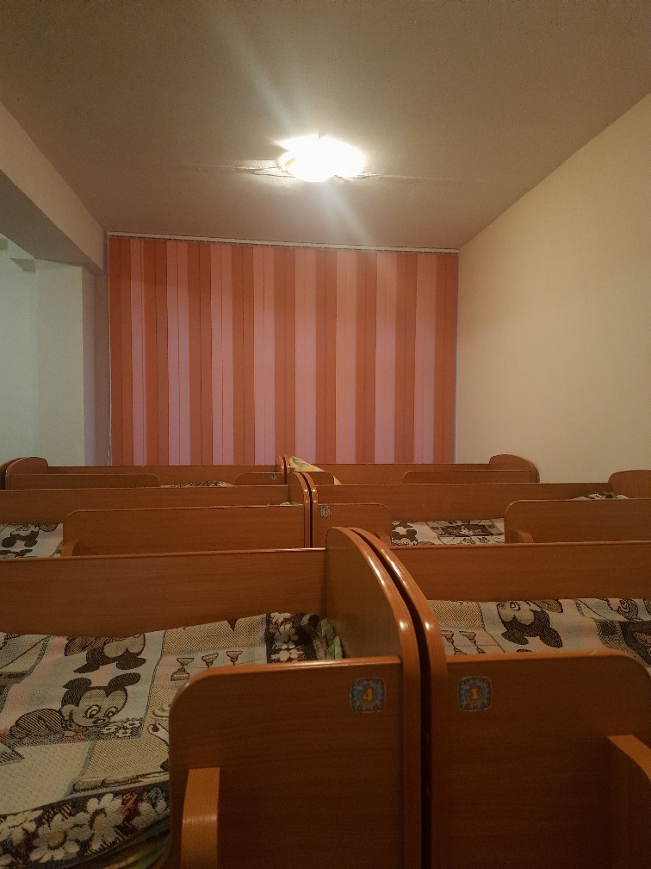
Обновки в группу

Slide 20
НАШИ РЕЗУЛЬТАТЫ ЗНАНИЙ
КОНЕЦ ГОДА
Высокий уровень- 20%
Средний уровень – 62%
Низкий уровень- 18%
НАЧАЛО ГОДА
Высокий уровень- 0%
Средний уровень – 60%
Низкий уровень- 40%

Slide 21
СПАСИБО ЗА ВНИМАНИЕ!

